Slide 1
РОССИЙСКАЯ АКАДЕМИЯ НАУК
Дальневосточное отделение
Тихоокеанский институт географии
академик РАН, Бакланов П.Я.
Приоритетные направления долгосрочного развития Сахалинской области в рамках Национальной программы Дальнего Востока
Южно-Сахалинск,
2020 г.

Slide 2
В настоящее время по поручению Президента РФ В.В. Путина заканчивается разработка национальной Программы социально-экономического развития Дальневосточного макрорегиона, включая и Забайкалье. Эта огромная территория включает 11 субъектов РФ. На севере и востоке к ней прилегает почти такая же по площади 200-мильная морская исключительная зона РФ и восточная часть арктического шельфа с разнообразными природными ресурсами.
Представляется, что наиболее полным объектом Программы должен быть весь территориально-акваториальный макрорегион – ДВФО с прилегающей морской 200-мильной зоной и восточной частью арктического шельфа со всем природно-ресурсным потенциалом. Восточную часть этого макрорегиона в последнее время мы часто называем Тихоокеанской Россией.

Slide 3
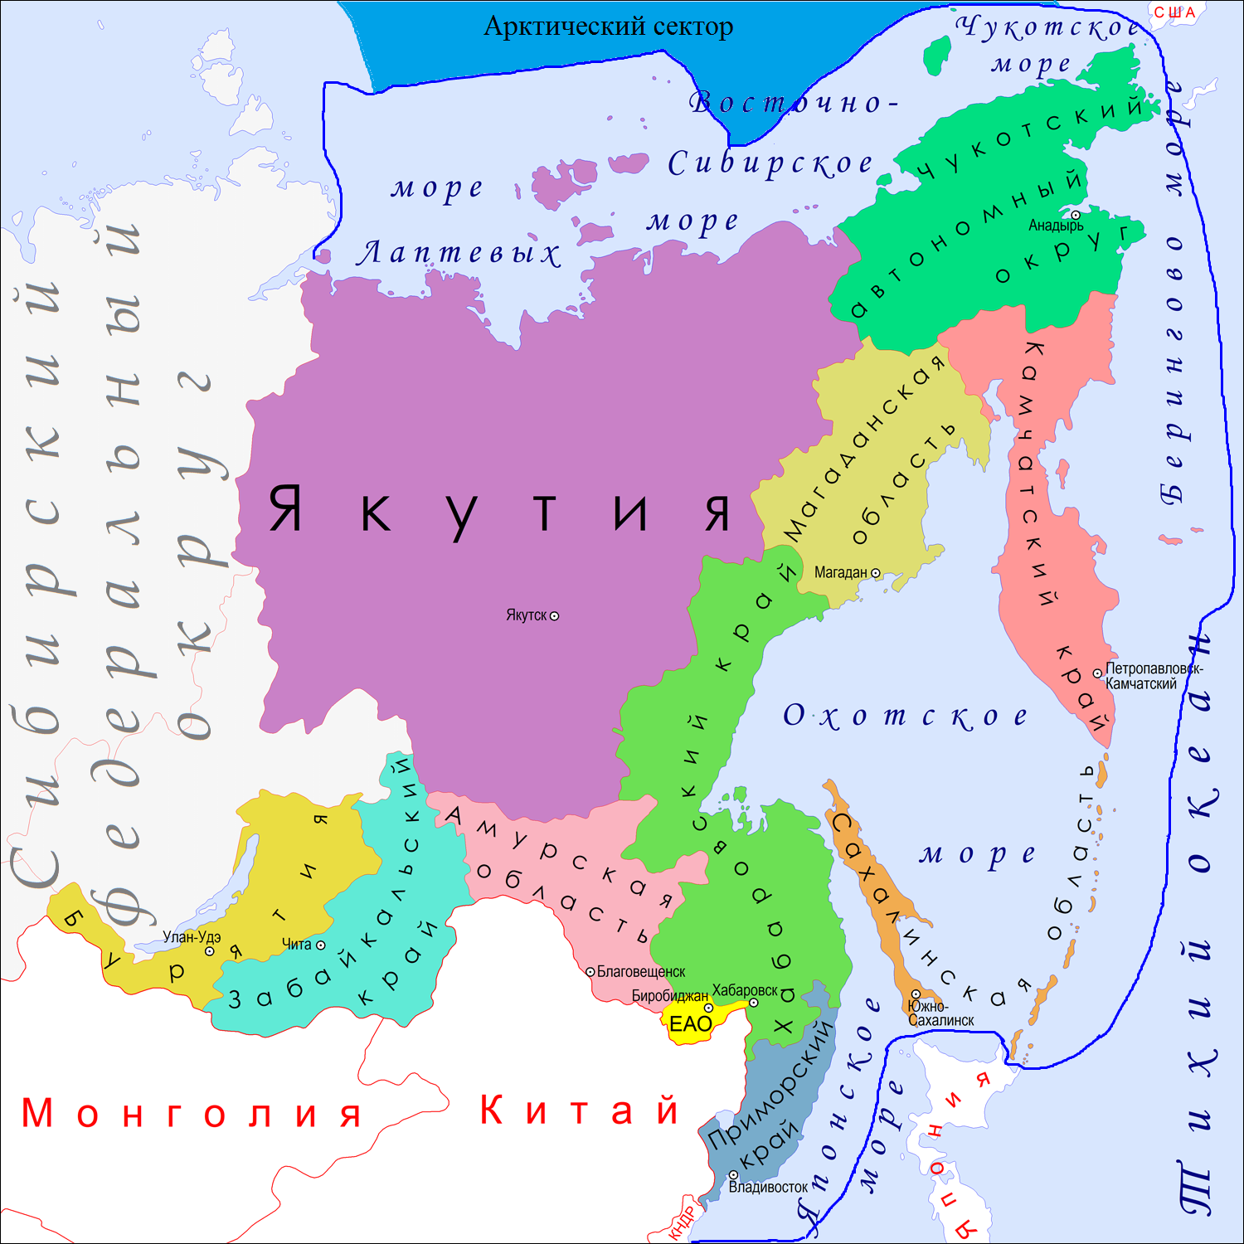
Дальневосточный макрорегион России
с 200-мильной морской зоной
(аква-территориальный макрорегион)

Slide 4
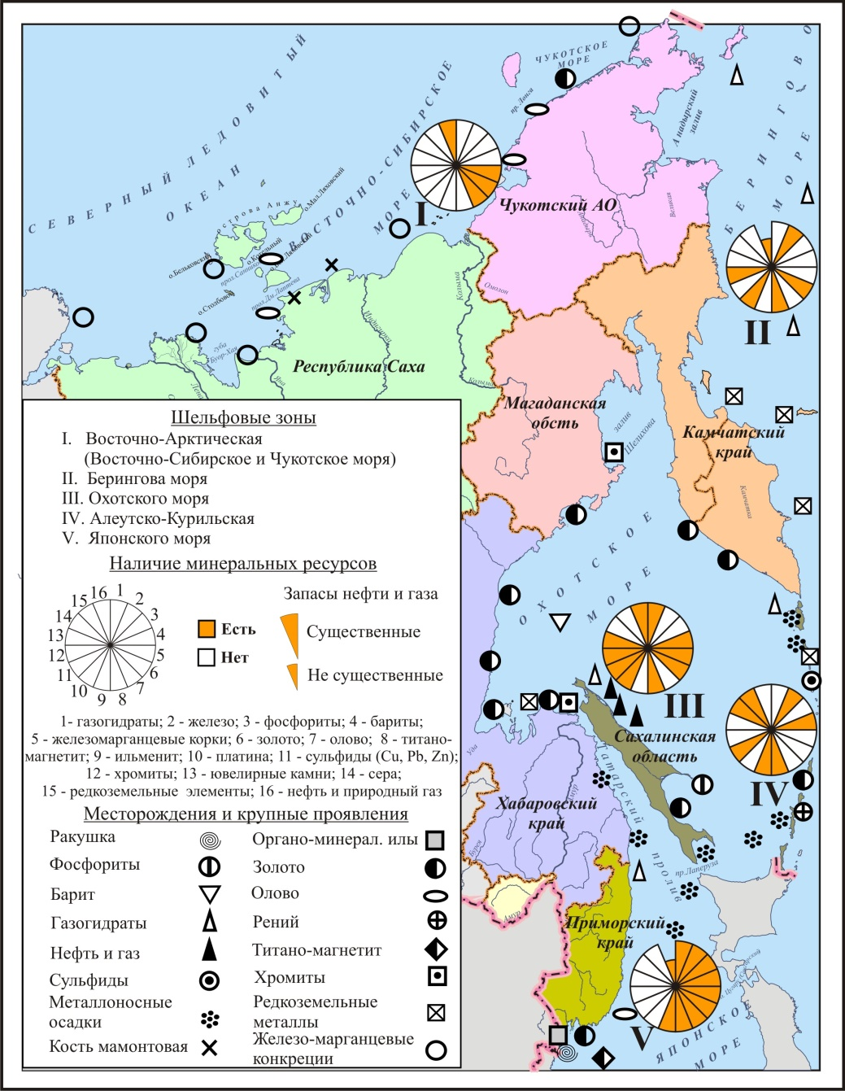
Сочетание минеральных ресурсов шельфа дальневосточных морей (Ткаченко, 2017)
Для определения долгосрочных перспектив хозяйственного освоения важны оценки не только отдельных видов минеральных ресурсов, но и их территориальных и акваториальных сочетаний.

Slide 5
Дальний Восток в Российской экономике
В течение многих десятилетий дальневосточные районы были и останутся в перспективе важными участниками общероссийского разделения труда. В регионе производится большая доля некоторых видов продукции и услуг. Значительную долю в российской экономике занимают или будут в ближайшие годы занимать:
добыча рыбы и морепродуктов (более 65 % общероссийских объемов);
добыча алмазов (около 90 %), золота, серебра (до 50 %), платины, ряда других цветных металлов и полиметаллов;
добыча и переработка древесины и других ресурсов леса (до 10 % при запасах древесины более 30 %);
продукция некоторых отраслей машиностроения, прежде всего авиастроения (производство военных и гражданских самолетов и вертолетов);
морской транспорт, в том числе для обеспечения транзита и экспортно-импортных перевозок товаров (через порты Дальнего Востока реализуется до 40 % морских перевозок в стране);
космические услуги с нового космодрома «Восточный», который позволит региону занять важное место в космической отрасли страны;
туризм как внутренний, для граждан РФ, так и въездной, для иностранных граждан, прежде всего из стран АТР. Камчатский край, Сахалин, Приморье, Хабаровский край входят в число лидирующих в России по росту количества туристов.
В целом: территория ДФО в РФ -40,6%; ПРП- 40%; население – 5,6%; ВРП – 6,1%; инвестиции -7,9%; ВЭО -4,9%. В целом доля ДФО в РФ примерно – 6%

Slide 6
Основные ключевые проблемы устойчивого развития (Бакланов П.Я., Романов М.Т., 2019)
Небольшая и продолжающая сокращаться численность населения (всего в регионе проживает около 8,25 млн. чел.), низкий собственный демографический потенциал с невысокой рождаемостью и естественным приростом;
Огромная пространственная рассредоточенность макрорегиона. Протяженность с севера на юг более 5 тыс. км., с востока на запад – более 4 тыс. км.;
Связанные с предыдущими проблемами – низкая плотность населения (несколько более 1 чел./км²) и связанность территории (особенно – железными и автомобильными дорогами);
Очень ограниченный, узкий внутренний рынок потребительских товаров и многих производственных. Так, зарубежные сегменты трансграничных рынков для условной рыночной зоны с радиусом 1000 км от Владивостока почти в 100 раз больше внутрироссийских (по численности населения – как потребителя непроизводственных товаров);
Очень большая дифференциация природно-климатических условий в макрорегионе – от арктических ледяных пустынь на севере до представителей субтропиков в кедрово-широколиственных лесах на юге. Для многих районов характерны экстремальные природные явления: землетрясения, цунами, наводнения, штормы, низкие температуры, многолетняя мерзлота, резкие колебания погодных условий и др.;
В целом – невысокая хозяйственная освоенность макрорегиона со слабым развитием транспортной инфраструктуры. При этом имеются ареалы с относительно высокой освоенностью, в основном – в южных районах и очень низкой – северные районы Якутии и Камчатки, Чукотка, ряд северных районов в других субъектах;
Специфической – геополитической проблемой макрорегиона является то, что он, будучи слабоосвоенным, непосредственно выходит к крупнейшим странам мира: США, Китаю, Японии с их огромным геополитическим потенциалом, в десятки раз превосходящим населением (Китай) и возрастающими трансграничными градиентами в пользу этих стран (различия в однородных социально-экономических показателях в приграничных районах РФ и соседних стран).

Slide 7
Национальные интересы России на Дальнем Востоке (Бакланов П.Я., Романов М.Т., 2019)
Обеспечение суверенитета территории (~7 млн. км²);
Обеспечение суверенитета акватории в границах 200-мильной зоны (~7 млн. км²);
Обеспечение морских выходов к морям и океанам;
Обеспечение выходов к государственной границе (около 5 тыс. км.);
Обеспечение транзитных перевозок, в т.ч. международных грузов;
Рациональное использование огромного и разнообразного природно-ресурсного потенциала суши и моря;
Демонстрация соседним странам высокого уровня экономики, жизни, науки, образования, качества окружающей среды, миролюбивых устремлений.

Slide 8
Основные цели долгосрочного развития макрорегиона (Бакланов П.Я., Романов М.Т., 2019)
Обеспечение суверенитета и национальной безопасности страны на востоке, включая восточную часть арктической и тихоокеанскую морские 200-мильные зоны, а также – выходы к морям, Северному Ледовитому и Тихому океану (Геополитическая цель).
Достижение стабильности собственного демографического потенциала и устойчивого прироста населения, обеспечение высоких уровня и качеств жизни всех групп населения макрорегиона, сопоставимых с развитыми, прежде всего – соседними странами. (Социальная цель).
Достижение устойчивого развития с высокой экономической и эколого-экономической эффективностью основных, приоритетных видов деятельности и территориально-акваториальных структур хозяйства, их высокой конкурентоспособности с подобными видами деятельности в соседних и других странах АТР. (Экономическая цель).
Достижение и сохранение высоких качеств окружающей среды, уникальных наземных и морских экосистем, их ресурсно-экологического потенциала. (Экологическая цель).

Slide 9
Основные благоприятные факторы долгосрочного развития (Бакланов П.Я., Романов М.Т., 2019)
Уникальная специфика географического положения региона – его широкий выход ко многим морям, Северному и Тихому океанам (морская береговая линия – около 40 тыс. км) к их различным природным ресурсам и морским транспортным путям.
Уникальность экономико-географического положения – очень большая удаленность макрорегиона от центральных наиболее развитых районов страны (на 6-10 тыс. км) и непосредственное соседство и большая близость (0÷1÷2÷3 тыс. км) со многими развитыми и развивающимися странами АТР (Китай, США, Япония, Республика Корея, КНДР, Монголия, Вьетнам, Малайзия, Индонезия и др.);
Большой, разнообразный (и еще далеко не разведанный) природно-ресурсный потенциал суши и моря, океанов (рыба и морепродукты, нефтегазовые ресурсы Якутии и шельфов, уголь, алмазы, металлы и полиметаллы, в т.ч. благородные и редкоземельные металлы, химическое сырье, различные лесные ресурсы, в т.ч. низкосортная древесина, гидроэнергия, океаническая энергия, прежде всего – для приливно-отливных электростанций, различные рекреационные и туристические ресурсы и др.). Во многих компактных ареалах размещены территориальные и аква-территориальные сочетания (системы) ряда различных природных ресурсов;
В регионе сконцентрирован и развивается значительный научно-образовательный потенциал: около 50 НИИ ДВО РАН, крупнейшие университеты: ДВФУ, ТОГУ, АМГУ, СВФУ (в Якутске), ВГУЭС, Морской Университет и другие.

Slide 10
Нами выполнено природно-ресурсное районирование Дальневосточного макрорегиона
(Бакланов П.Я., Романов М.Т, Ткаченко, 2020).
На основе анализа дифференциации географического, в т.ч. природно-ресурсного пространства российского Дальнего Востока, а также обобщенных оценок пространственных межресурсных сопряжений нами был получен первый вариант природно-ресурсного районирования Дальневосточного макрорегиона России (карто-схема). Выделен 41 природно-ресурсный район. При районировании охватывались основные группы как наземных, площадных ресурсов (лесных, земельных и водных), так и ископаемых минеральных. Последние в первую очередь предопределяют экономическое развитие территорий и их природно-хозяйственную специализацию, тем не менее их освоение практически всегда связано с качественно-количественными изменениями поверхностных ресурсов.

Slide 11
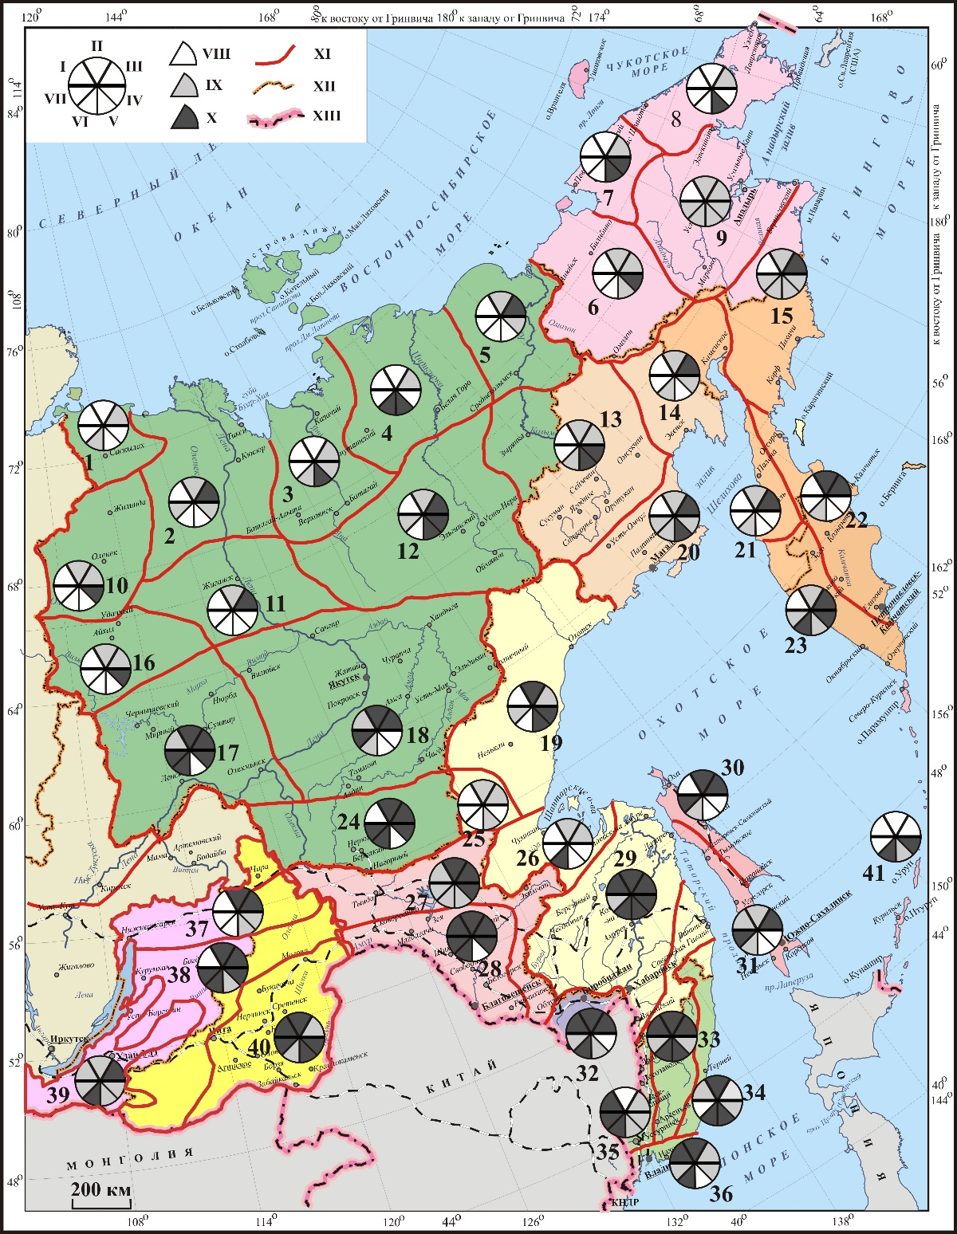
Рис. Природно-ресурсное районирование Дальневосточного макрорегиона России. (Масштаб 1: 20 000 000). (Бакланов П.Я., Романов М.Т, Ткаченко, 2020).
Природные ресурсы: 1 – земельные ресурсы; 2 – лесные ресурсы; 3 – водные ресурсы; 4 – благородные металлы и алмазы; 5 – цветные металлы; 6 – неметаллические полезные ископаемые; 7 – топливно-энергетические. Наличие ресурсов: 8 – отсутствуют; 9 - незначительные, 10 – значительные. Границы; 11 – природно-ресурсных районов; 12 – субъектов РФ; 13 – государственная.
Природно-ресурсные районы Дальневосточного макрорегиона:
1 - Анабарский, 2 - Усть-Ленский, 3 – Усть-Янский, 4 - Усть-Индигирский, 5 - Усть-Колымский, 6 – Западно-Чукотский, 7 – Северо-Чукотский, 8 - Восточно-Чукотский, 9 – Анадырский, 10 – Оленекский, 11 – Среднеленский, 12 – Оймяконский, 13 – Верхнеколымский, 14 – Шелиховский, 15 – Восточно-Беринговский, 16 – Верхневилюйский, 17 – Мирнинский, 18 – Центрально-Якутский. 19 – Северо-Хабаровский, 20 - Северо-Охотский, 21 – Северо-Западный Камчатский, 22 – Восточно-Камчатский, 23 - Юго-Западный Камчатский, 24 - Южно-Якутский, 25 - Западно-Хабаровский, 26 – Шантарский, 27 – Северо-Амурский, 28 - Амурский, 29 – Нижнеамурский, 30 – Северо-Сахалинский. 31 – Южно-Сахалинский, 32 – Биробиджанский, 33 – Сихотэ-Алинский, 34 – Восточно-Приморский, 35 – Приханкайский, 36 – Южно-Приморский, 37 – Северо-Прибайкальский, 38 – Витимский, 39 – Юго-Восточный Прибайкальский, 40 – Шилкинско-Аргунский, 41 - Курильский.

Slide 12
Выделенные районы, содержащие территориальные природно-ресурсные сочетания различных ресурсов, являются наиболее полным объектом комплексных оценок, в том числе - фактических и прогнозных изменений, динамики.
Подобные оценки особенно важны для долгосрочных программ регионального развития ресурсонасыщенных регионов, где природно-ресурсные факторы являются важнейшими.
Все это позволит с одной стороны – получить более полные оценки природно-ресурсного потенциала районов, а с другой – более содержательно оценивать варианты природопользования и регионального пространственного развития.

Slide 13
Нами выполнялись различные исследования и оценки демографического потенциала Дальневосточного макрорегиона и его динамики, как в целом, так и по отдельным субъектам.
Основные характеристики приведены в следующем слайде.

Slide 14
Динамика населения регионов Дальнего Востока в 1926-2020 гг.
Графиками показана динамика численности населения по субъектам ДВФО

Slide 15
Демографический потенциал
Дальнего Востока как фактор его развития
Демографический потенциал является одним из основных факторов развития Дальневосточного макрорегиона. В течение практически всего XX столетия, вплоть 1990-х годов, демографический потенциал регионов Дальнего Востока, стабильно прирастал. Если в 1926 г. на всем Дальнем Востоке, включая Республику Бурятия и Забайкальский край, проживало лишь около 2,4 млн чел., то к 1990 г. это население возросло более чем в 4 раза и превысило 10,5 млн чел. Это могло бы стать важным условием ускоренного хозяйственного освоения этого обширного пространства (6,9429 млн км², или около 41 % территории РФ), его промышленного и аграрного развития. Однако в результате радикальных политико-экономических преобразований в стране в 1990-е годы демографический потенциал макрорегиона стал быстро снижаться – за 30-летний период, т.е. к началу 2020 г. – до 8,2 млн чел.
В настоящее время низкий демографический потенциал Дальнего Востока с учетом малой вероятности его значительного прироста в перспективе, является стратегически ваодним из основных лимитирующим факторов комплексного развития этого жного макрорегиона страны.

Slide 16
Геополитические факторы
В долгосрочном развитии Дальневосточного макрорегиона большую роль играют и будут играть геополитические факторы:
Геополитическое положение макрорегиона и его выход к крупнейшим странам мира: КНР, США и Япония;
Трансграничность значительной части макрорегиона в виде вхождения его территорий и акваторий в трансграничные бассейны морей: Чукотского, Берингова, Охотского и Японского, а также в трансграничный бассейн реки Амур и др.
Большие различия, контрасты политических систем стран-соседей.

Slide 17
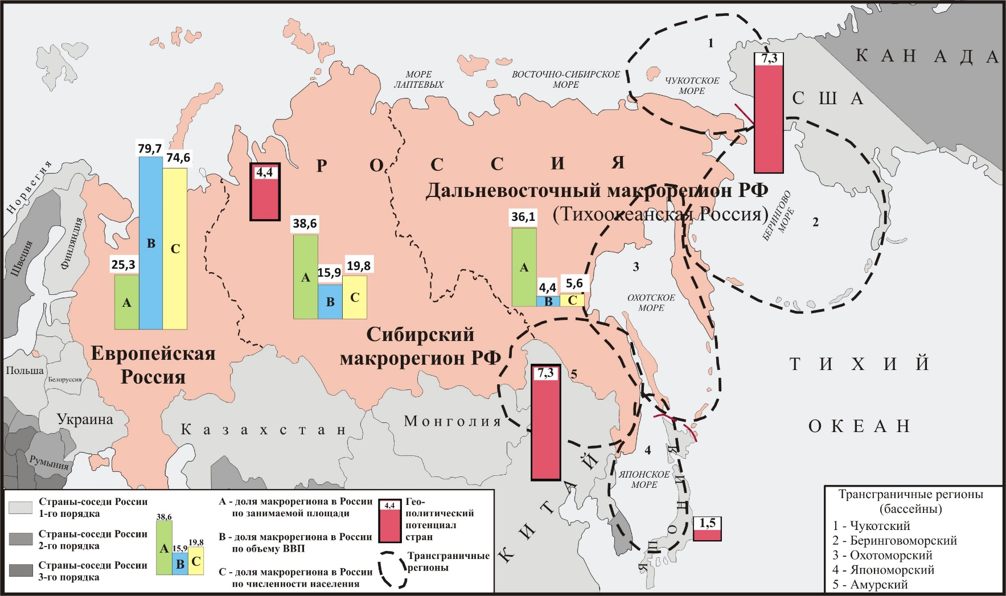
Основные черты геополитического положения России

Slide 18
Уникальность геополитического положения Дальневосточного макрорегиона, трансграничность многие его территорий и акваторий требуют развития и укрепления международного сотрудничества.
Стабильное выполнение геополитических функций макрорегиона является важнейшим фактором долгосрочного устойчивого развития России в целом.
Реализация геополитических функций и достижение геополитических целей развития макрорегиона должно подкрепляться существенным и стабильным федеральным финансированием.

Slide 19


Как обеспечить опережающее развитие в сравнении с КОНКУРЕНТАМИ ИЗ АТР
Слайд 17
КАК ОБЕСПЕЧИТЬ УСКОРЕНИЕ ЭКОНОМИЧЕСКОГО РОСТА ДО 6% В ГОД
Объем инвестиций, млрд. руб.
Вклад отрасли в рост ВРП, %
Цель
Новые проекты
Инфраструктурные проекты
Итого: | 5 700 | 100%

Slide 20
МЕРЫ, НАПРАВЛЕННЫЕ НА УСКОРЕНИЕ ЭКОНОМИЧЕСКОГО РОСТА
№ п/п | Наименование меры | Комментарии | Дополнительные средства федерального бюджета до 2025 г., млрд. рублей
1. | Строительство инфраструктуры для новых инвестиционных проектов | В госпрограмме развития Дальнего Востока в 2020 - 2025 годах предусмотрено 206 млрд. рублей | не требуется
2. | Докапитализация Фонда развития Дальнего Востока | 43 из 44 млрд. рублей капитала Фонда распределены между 17 проектами. Фондом в рамках Нацпрограммы сформирован портфель из 22 перспективных проектов с совокупным объемом инвестиций 1 трлн. рублей | 200
3. | Субсидирование процентной ставки по кредитам для перерабатывающих предприятий и проектов в сфере локализации | Существующая потребность инвесторов в заемных средствах - 230 млрд. рублей. Фонд развития Дальнего Востока не может обеспечить их всех недорогими деньгами. | 30
4. | Субсидирование процентной ставки по банковским гарантиям в целях ускоренного возмещения НДС | Без указанной меры в ТОР и СПВ не работает преференция по ускоренному возмещению НДС | 5,25
5. | Компенсация с/х проектам затрат на мелиорацию и известкование почв | Площадь пашни на Дальнем Востоке - 4 млн. га, залежей - 1,4 млн. га. Введение залежей в оборот поможет привлечь дополнительно до 100 млрд. рублей инвестиций в отрасль | 41
6. | Возмещение части прямых понесенных затрат на создание тепличных хозяйств | Обеспеченность Дальнего Востока овощами местного производства - 52% | 5,5
7. | Увеличение с 25% до 35% размера возмещения части понесенных затрат на создание молочных ферм | Обеспеченность Дальнего Востока молочной продукцией местного производства - 27% | 5,5
8. | Субсидирование затрат КФХ и с/х кооперативов на энергоносители, доставку средств химизации, техники и оборудования | Мера предложена Минсельхозом России с учетом масштабного сокращения КФХ на Дальнем Востоке | 30
9. | Строительство второй очереди Дальневосточного федерального университета | Мощности первой очереди полностью заполнены, в связи с ростом создаваемых рабочих мест университету нужно открывать новые направления подготовки специалистов | 24

Slide 21
Нами проведена оценка и выделены приоритетные направления основных видов экономической деятельности Дальневосточного макрорегиона и его отдельных субъектов по следующей схеме:

Slide 22
Схема оценки основных факторов, предпосылок и ограничений
для выделения приоритетных видов деятельности в макрорегионе в целом и субъектах
Приоритетные виды деятельности | Основные факторы и предпосылки, в т. ч. |  |  |  | Ограничения, в т. ч.
 | Доступность к рынкам ресурсов | Доступность к рынкам потребления | Наличие научно-образовательных центров | Наличие схожих видов деятельности | По трудовым ресурсам | По экологическим нормативам
1
2
3
4
5
n

Slide 23
Приоритетные виды деятельности для Дальневосточного макрорегиона в целом (Бакланов П.Я., Романов М.Т, 2019)
Приоритетные направления | Приоритетные виды деятельности
Морехозяйственные | - Добыча рыбы и морепродуктов - Марикультура - Глубокая переработка рыбы, морепродуктов (в т. ч. отходов производства) - Судостроение (судов разных типов) и судоремонт - Производство подводных роботов многоцелевого назначения - Морской транспорт (порты, компании обслуживание) - Изучение Мирового океана, его ресурсов, технологии добычи и освоения
Горнодобывающие производства | - Добыча углей, углехимия - Добыча алмазов, золота, платины, серебра, цветных металлов, полиметаллов и их комплексная обработка - Добыча и комплексная обработка редкоземельных металлов - Добыча и комплексная переработка химического сырья
Черная металлургия | - Производство различных сортов проката, в т. ч. листья для судоверфи
Развитие Северного морского пути | - Развитие важнейших опорных баз, компании, структур обслуживания
Лесопромышленные | - Ограниченная заготовка древесины и ее глубокая переработка - Использование низкосортной древесины для глубокой переработки - Активное планомерное лесовосстановление
Транспортное машиностроение | - Авиастроение, производство самолетов и вертолетов многоцелевого назначения, других летательных аппаратов, в. т. ч. автономных - Автомобилестроение - Производство электрооборудования
Нефтегазовый кластер | - Добыча нефти и газа, в т. ч. на суши и на шельфах - Транспортировка по нефте- газопроводам - Нефте- и газохимическое производство, производство нефтепродуктов, пластмасс, сжиженного газа, минеральных удобрений

Slide 24
Приоритетные виды деятельности для Дальневосточного макрорегиона (продолжение)
Фармацевтическая | - Производство лекарственных веществ из морского сырья - Производство лекарственных веществ из лесных ресурсов - Производство различных активных биологических добавок
Некоторые сельскохозяйственные | - Выращивание, сои, риса - Северное оленеводство
Наземные виды транспорта | - Для «северного завоза», транзит, трансконтинентальный контейнерный мост - Для скоростных пассажирских перевозок
Научно-образовательный | - Подготовка кадров по приоритетным направлениям развития - проведение фундаментальных и прикладных исследований – уникальных объектов и связанных и с приоритетными направлениями развития (контактная зона, океан и освоение его ресурсов, рациональное устойчивое природопользование, разработка новых материалов, техники, технологии, цифровых методов управления и т. д.)
Туризм | - Региональный (Дальний Восток) - Национальный (Российская Федерация) - Международный (Азиатско-Тихоокеанский регион), в т. ч. морской.

Slide 25
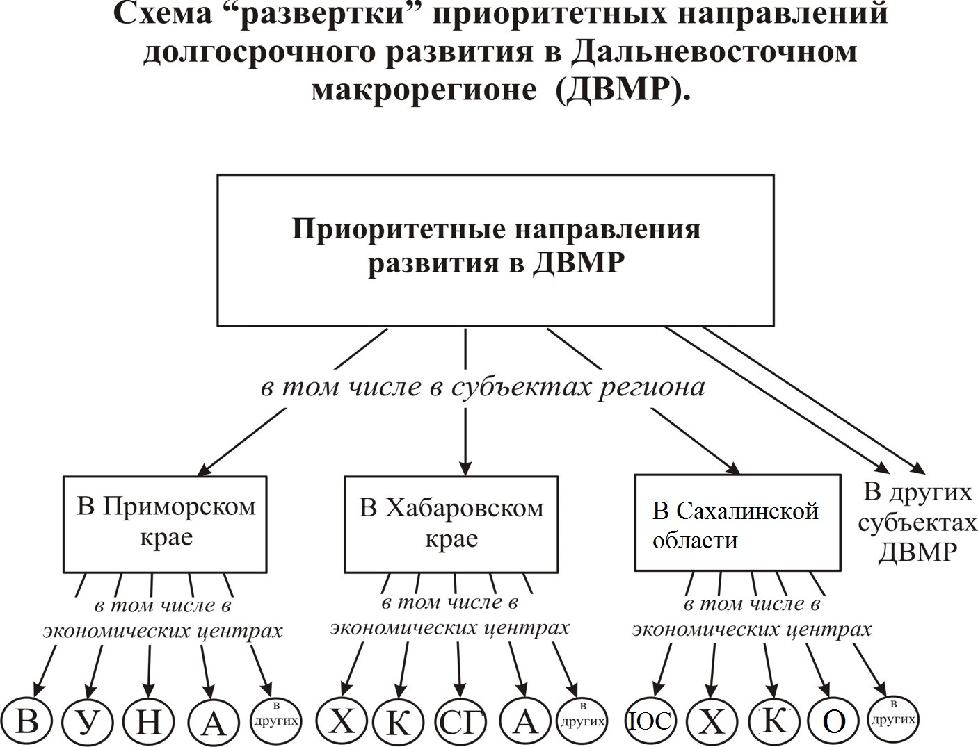

Slide 26
Благоприятные факторы и ограничения долгосрочного развития Сахалинской области
Благоприятные факторы | Ограничивающие факторы
Природно-ресурсный потенциал суши и шельфа | Небольшая численность населения и собственного демографического потенциала
Географическое островное положение, широкие возможности использования морского транспорта | Узкий собственный рынок
ЭГП – центральное островное положение в Восточной Азии. Близость рынков развитых и развивающихся регионов и стран | Островное положение и отсутствие надежных сухопутных связей
Наличие определенной сформировавшиеся территориальной структуры хозяйства (в т. ч в ресурсном секторе) | Резкое преобладание ресурсного сектора в экономике
Наличие определенного научно-образовательного потенциала | Низкий уровень диверсификации экономики

Slide 27
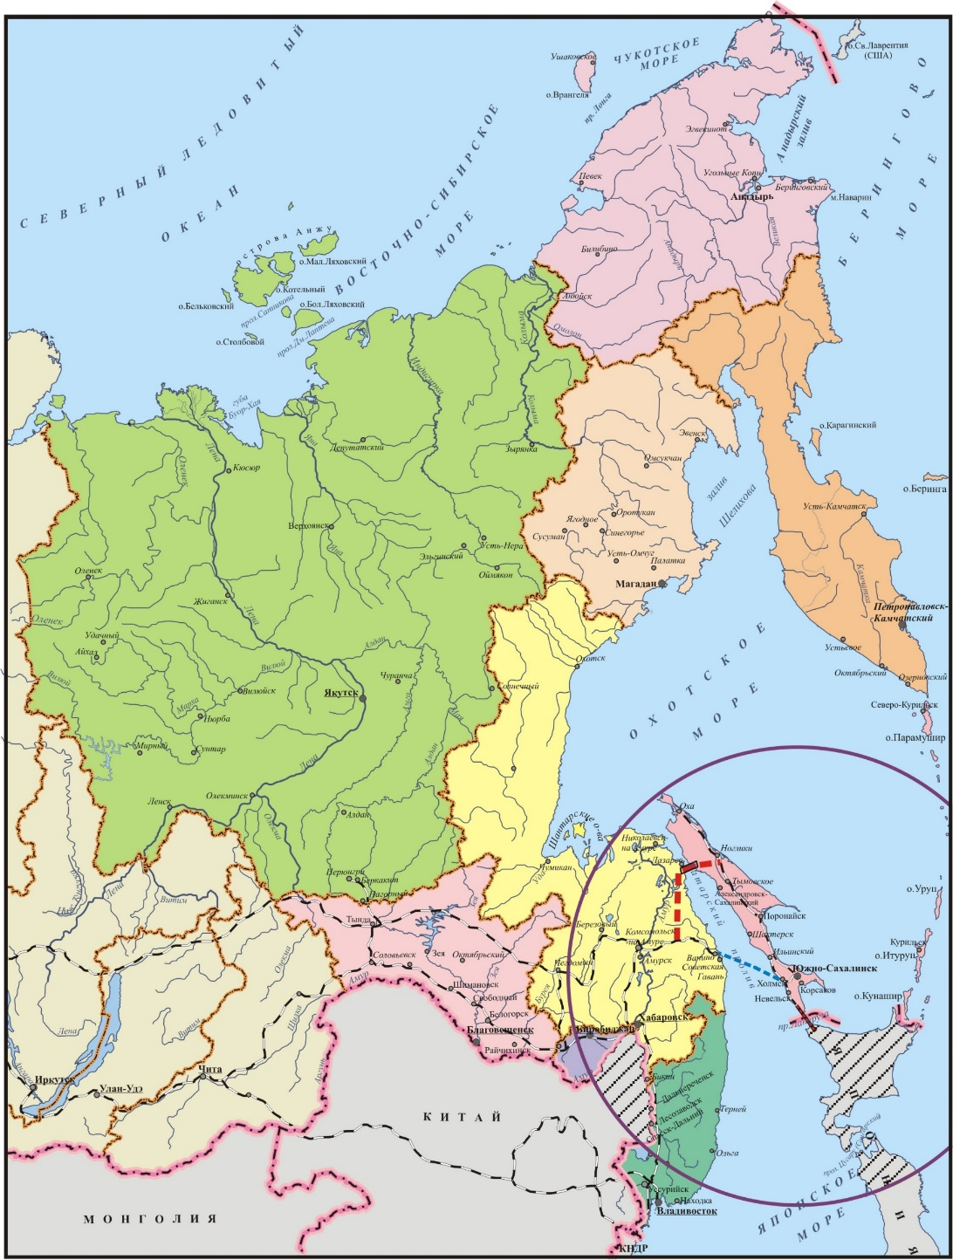
ОСНОВНЫЕ ЧЕРТЫ ЭКОНОМИКО-ГЕОГРАФИЧЕСКОГО
ПОЛОЖЕНИЯ О-ВА САХАЛИН

Slide 28
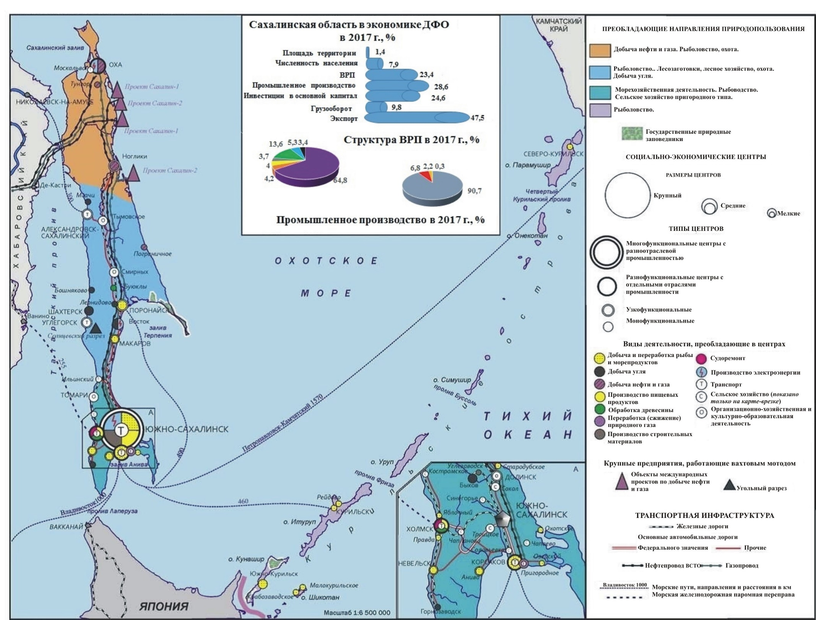
Экономическая карта Сахалинской области

Slide 29
Динамика развития экономики Сахалинской области
 | 2000 | 2005 | 2010 | 2015 | 2016 | 2017 | 2018
Численность населения, тыс. чел | 560,0 | 526,2 | 498,0 | 487,3 | 487,3 | 490,2 | 489,6
ВРП млрд. руб. | 34,8 | 121 | 487,7 | 837,5 | 748,7 | 769,2 | 1179,7
Объём отгруженных товаров и услуг, млрд. руб., | 30,2 | 54,4 | 390,5 | 770,4 | 677,9 | 762,2 | 1095,2
Добыча полезных ископаемых | … | 35,8 | 354,5 | 709,0 | 605,1 | 693,8 | 1016,8
Обрабатывающие производства | … | 11,8 | 22,1 | 43,1 | 55,0 | 51,8 | 60,3
Инвестиции в основной капитал | 8,1 | 110,8 | 130,9 | 241,5 | 240,0 | 211,8 | 218,3
Иностранные инвестиции | 250,6 | 4861,6 | 4984,5 | 7197 | 8295 | 7874 | 3535

Slide 30
Доля Сахалинской области в ДВФО, %
 | 2000 | 2005 | 2010 | 2015 | 2016 | 2017 | 2018
Численность населения, тыс. чел | 8,2 | 8,0 | 7,9 | 7,9 | 7,9 | 7,9 | 6,0
ВРП | 9,6 | 12,4 | 20,3 | 20,8 | 17,9 | 17,6 | 22,7
Объём отгруженных товаров и услуг, млн. руб., | 12,9 | 21,9 | 35,4 | 32,4 | 25,0 | 26,3 | 30,6
Добыча полезных ископаемых |  | 18,2 | 50,4 | 46,2 | 35,8 | 39,2 | 43,2
Обрабатывающие производства |  | 9,0 | 7,8 | 7,6 | 8,0 | 6,6 | 6,9
Инвестиции в основной капитал | 15,1 | 40,1 | 18,0 | 23,7 | 21,4 | 16,4 | 15,7
Иностранные инвестиции | 43,4 | 81,9 | 68,2 | 68,0 | 71,5 | 75,6 | 63,2
Экспорт | 11,7 | 11,9 | 63,0 | 56,1 | 48,3 | 47,5 | 52,5

Slide 31
Динамика ВРП по отношению к 2000 г., %

Slide 32
Динамика внешнеторгового оборота, млн $
 | 2000 | 2005 | 2010 | 2015 | 2016 | 2017 | 2018
Экспорт | 425,3 | 1062,4 | 11778,6 | 11583,7 | 8998,7 | 10574,6 | 15272,7
Импорт | 85,1 | 2486,8 | 987,4 | 1092,9 | 1699 | 1391,3 | 690,6
Внешнеторговый оборот | 510,4 | 3549,2 | 12766,0 | 12676,6 | 10597,7 | 11965,9 | 15963,3
Доля в ДВФО | 11,9 | 24,4 | 48,5 | 47,8 | 43,4 | 41,9 | 46,9

Slide 33
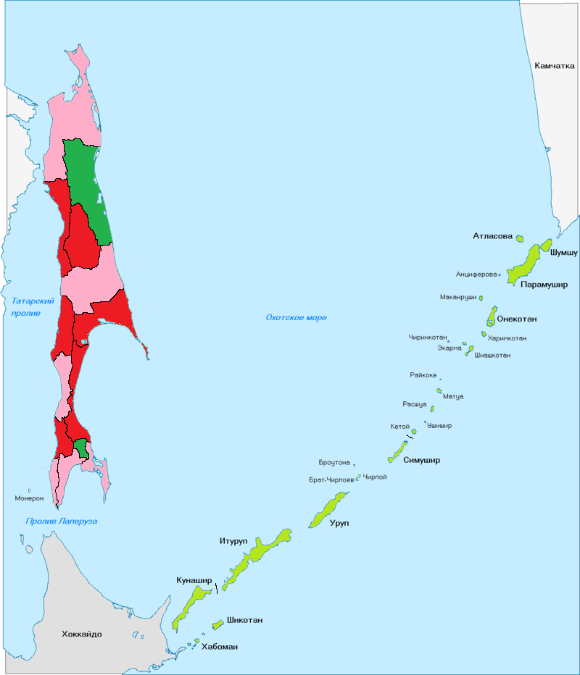
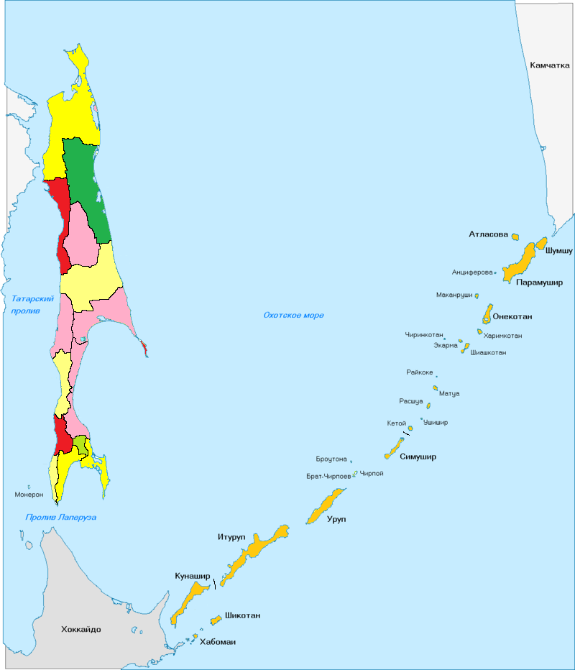
ГРУППИРОВКА МУНИЦИПАЛЬНЫХ РАЙОНОВ
ПО УРОВНЮ СОЦИАЛЬНО-ЭКОНОМИЧЕСКОГО РАЗВИТИЯ
Лидеры
Развитые
Средний уровень
Менее развитые
лидеры
средний уровень
развитые
менее развитые

Slide 34
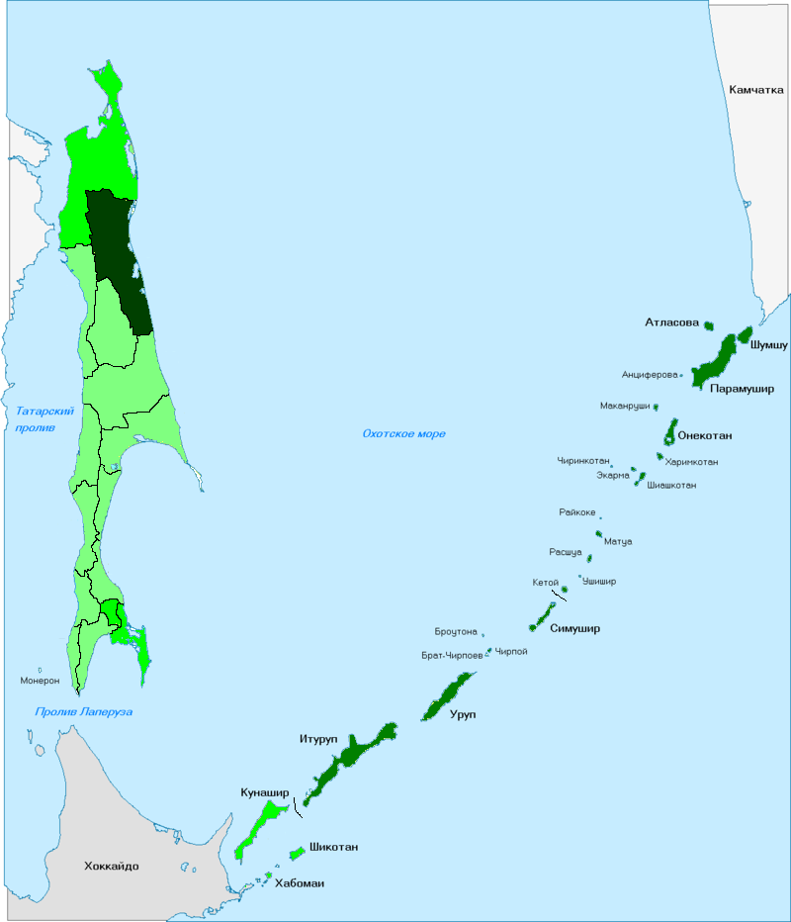
Размер среднемесячной заработной платы по муниципальным районам,
руб. 2019 г.
свыше 125 000
100 000 – 125 000
75 000 – 100 000
менее 75 000
Размер среднемесячной заработной платы по субъектам ДВ,
тыс. руб. 2019 г.
Чукотский АО – 106,8
Камчатский край – 101,0
Республика Саха (Якутия) – 95,9
Магаданская область – 94,9
Сахалинская область -86,5
Хабаровский край – 50,3
Амурская область – 47,2
Приморский край – 46,2
Еврейская АО – 42,4

Slide 35
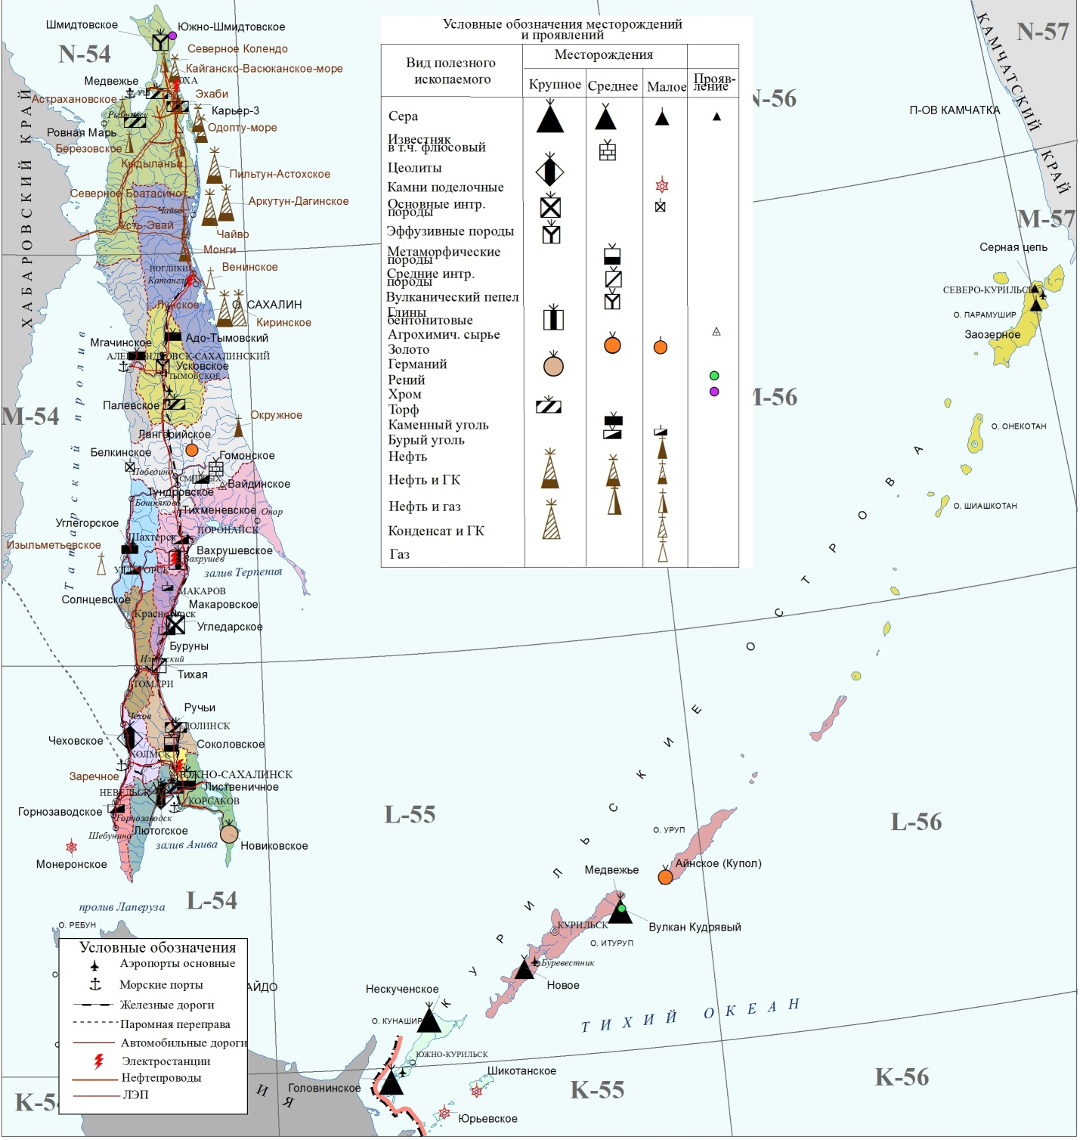
Месторождения
минеральных ресурсов
Сахалинской области
(ФГБУ «Росгеолфонд»)

Slide 36
Запасы топливно-энергетических ресурсов Сахалинской области, в т. ч. шельфа
Полезное ископаемое |  | А+В+С₁ | Добыча в 2017 г.
Нефть (млн. т) | суша | 57,6 | 0,6
 | шельф | 256,2 | 15,1
 | всего | 313,8 | 15,7
Свободный газ (млрд. м³) | суша | 35,1 | 0,1
 | шельф | 1695,5 | 27,9
 | всего | 1730,6 | 28,0
Конденсат (млн. т) | суша | 1,1 | 0,006
 | шельф | 178,9 | 2,1
 | всего | 179,9 | 2,1
Уголь (млн. т) |  | 2004,7 | 7,3
Добыча в 2019 г. (в целом)
19,8
31,6
12,9

Slide 37
Динамика добычи топливно-энергетических ресурсов
3,5%
4,3%
от общероссийского
от общероссийского
2,9%
от общероссийского

Slide 38
Доля добычи полезных ископаемых в ВРП по регионам Дальнего Востока

Slide 39
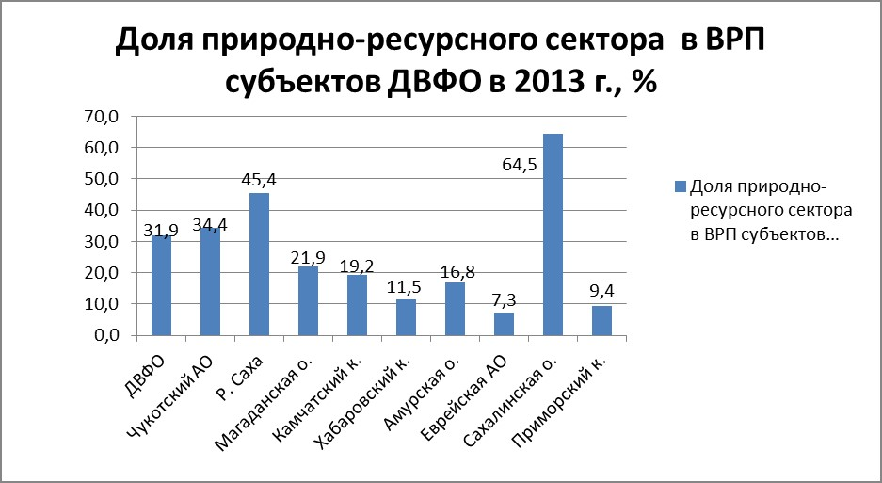

Slide 40
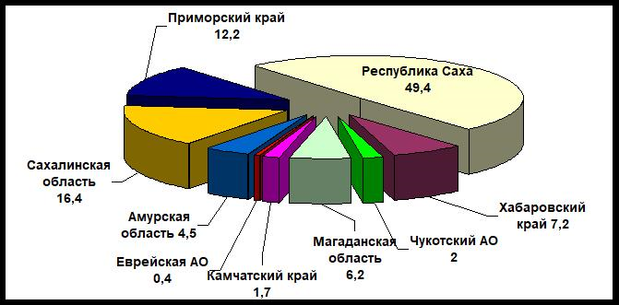
Доля субъектов в минерально-сырьевом потенциале недр Дальневосточного региона, %

Slide 44
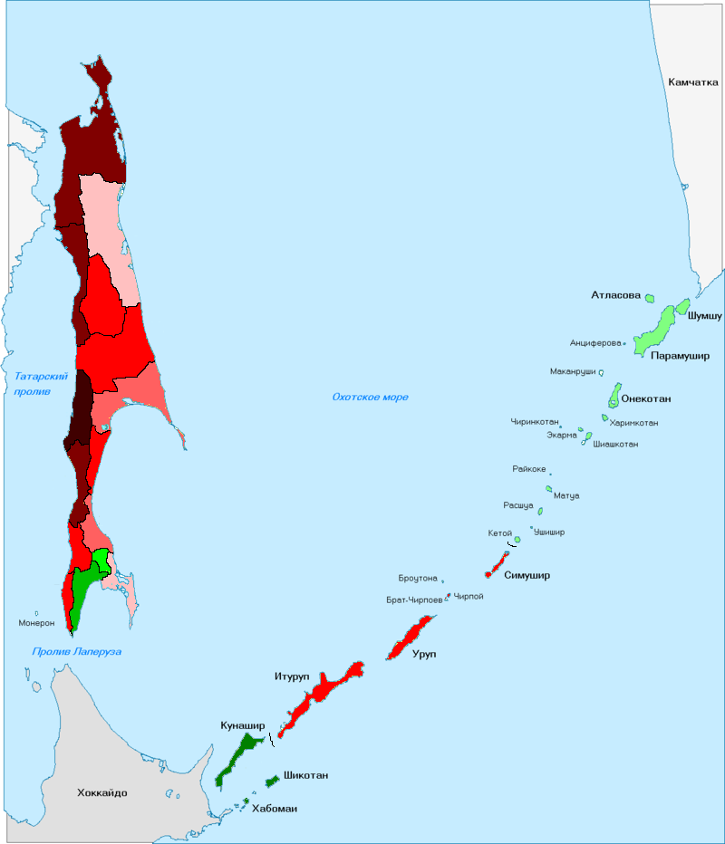
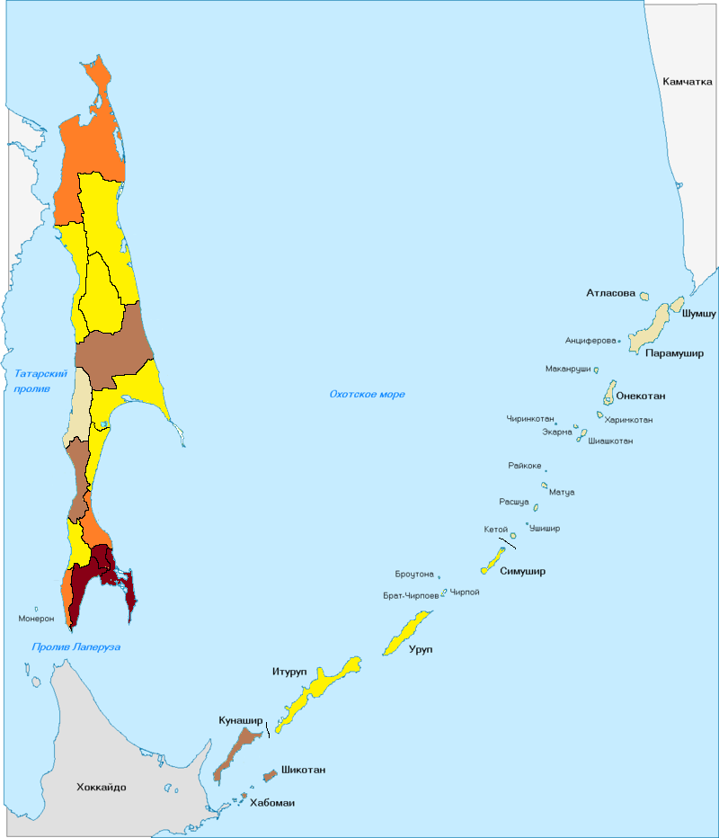
Динамика численности населения за 2010-2019 гг.
Строительство жилья, м²/чел, 2010-2019 гг.
Рост
Убыль
от 0 до -5%
более 8
более 20%
от -5 до -10%
6-8
от 10 до 20%
от -10 до -15%
4-6
от 5 до 10%
от -15 до -20%
2-4
от 0 до 5%
более - 20%
менее 2

Slide 45
Приоритетные виды деятельности в Сахалинской области
Приоритетные направления | Приоритетные виды деятельности
Нефтегазовый кластер | - Добыча нефти, ее транспортировка и переработка, развитие нефтехимических производств - Добыча газа, его транспортировка и переработка (сжижение)
Рыбохозяйственные | - Добыча рыбы и морепродуктов - Марикультура - Глубокая переработка рыбы, морепродуктов (в т. ч. отходов производства)
Морской транспорт | - Порты, компании, обслуживание
Железнодорожный транспорт | - Мостовой переход на Сахалин - Тоннель на о. Хоккайдо - Развитие транзитных перевозок по Сахалину
Фармацевтические | - Производство лекарственных веществ из ресурсов Мирового океана - Производство биодобавок и других веществ
Лесопромышленные | - Ограниченная заготовка древесины и ее глубокая переработка - Использование низкосортной древесины для глубокой переработки - Активное планомерное лесовосстановление
Наукоемкие производства | Производство оборудования и приборов: - Для изучения и освоения шельфа - Для мониторинга шельфовых зон
Туризм | - Зимний - Морской - Круизный

Slide 46
Крупные потенциальные инвестиционные проекты в разных районах Сахалинской области
Инвестиционные проекты | Благоприятные факторы | Ограничения
Нефтеперерабатывающий завод (до 5 млн. т. нефти в год) | Наличие ресурсов, рынков, вт. ч вне Сахалинской области | Кадры, инвестиции, экология
Газоперерабатывающие производства, в т. ч. - СПГ | Ресурсы, рынки | Кадры, инвестиции, экология
Лесопереработка, лесохимия | Ресурсы, рынки | Кадры, инвестиции, экология
Рыбопереработка, предприятия марикультуры | Ресурсы, рынки | Кадры, инвестиции, экология
Фармацевтические предприятия | Ресурсы, рынки | Кадры, инвестиции
Производство электроэнергии (крупные ГРЭС) | Газовые ресурсы, рынки, в т. ч. японские | Кадры, инвестиции
Мостовые переходы с материком, о. Хоккайдо, организация транзитных перевозок | Географическое положение | Кадры, инвестиции
Малый бизнес, туризм | Ресурсы, рынки | Кадры, инвестиции

Slide 47
Предложения по новым инструментам развития макрорегиона
Создание и развитие территорий опережающего социально-экономического развития (ТОСЭР) при более жестком отборе резидентов в соответствии с определенными для них приоритетами (до 2-3 в каждом субъекте).
Возможно формирование территории приоритетного развития (ТПР) регионального уровня, выделяемых субъектами РФ с некоторыми местными преференциями.
Широкое развитие государственно-частного партнерства в инвестировании в приоритетные проекты, например, в соотношении 50/50 % (50% - государственных инвестиций, 50% - частных). Это обусловлено и геополитическими факторами в региональном развитии.
Широкое развитие народных (коллективных) предприятий (на основе коллективной, народной собственности) с распределением основного пакета акций (до 100%) среди работников данного предприятия.
Регистрация предприятий, компаний, их отделений только по месту их фактического размещения и функционирования с соответствующей уплатой налогов и платежей.
Для каждого поселения необходима разработка перспективной расчетной структурно-функциональной и пространственной модели оптимального поселения. В ее основе – сочетание эффективных приоритетных видов деятельности для населения этого поселения, а также необходимые и достаточные объемы ресурсов: трудовых, природных, финансовых, инфраструктурных. Для модельного поселения с его территориально-акваториальным окружением должны быть рассчитаны и рациональные звенья природопользования.
Для поселения и его окружения составляется (на основе количественных параметров) цифровая модель для управления процессом приближения структуры реального, существующего поселения к его оптимальной модели – как определенной «цифровой территории».
Необходима корректировка некоторых участков границ административно-территориальных образований на уровне субъектов – Чукотского АО и Камчатского края, Магаданской области, Хабаровского края и Еврейской АО.
В перспективе необходимо укрупнение муниципальных районов с целью увеличения их внутреннего потенциала.
В субъектах РФ выполнить детальные оценки существующих и перспективных видов природопользования - с целью повышения эколого-экономической эффективности пространственного развития. Особенно важны оценки трансформации прибрежно-морского природопользования в прибрежных зонах дальневосточного макрорегиона.

Slide 48
СПАСИБО ЗА ВНИМАНИЕ!

Slide 49
Предлагаемый вариант корректировки административных границ отдельных субъектов Дальневосточного макрорегиона с вариантами развития сети магистральных дорог (с учетом транспортной сети сопредельных стран) (Бакланов П.Я., Романов М.Т., 2019)

Slide 50
1. Объединение наиболее удаленного и малолюдного субъекта РФ – Чукотского автономного округа (49,7 тыс. чел.) – с Камчатским краем (314,7 тыс. чел.) целесообразно по следующим основаниям:
– оба региона обладают сходным географическим положением на крайнем Северо-Востоке страны: расположены на пути из Тихого океана в Северный ледовитый (и обратно) и соседствуют с крупнейшей в экономическом и военном отношении страной мира – США. В этой связи они в равной мере выполняют важнейшую геополитическую функцию – обеспечение национальной безопасности России на ее северо-восточных рубежах;
– малолюдность Чукотского автономного округа и ограниченный набор хозяйственных функций осложняет выполнение субъектом важной функции «демографического контроля над собственными территориями». При объединении Чукотского автономного округа с Камчатским краем их общий социально-экономический потенциал станет выше;
– однотипность существующих и перспективных хозяйственных функций, сходство специализаций, хозяйственных структур (добыча минерального сырья, морехозяйственная деятельность, развитие функций опорных баз Северного морского пути и «северного завоза», оборонные функции).
2. Считаем также целесообразным присоединение к Магаданской области двух самых северных, огромных по площади муниципальных районов Хабаровского края – Охотского (6372 чел., площадь – 158989 км²) и Аяно-Майского (1911 чел., площадь – 167228 км²).
Рассматриваемые территории – Магаданская область и указанные районы Хабаровского края – однотипны по природно-климатическим условиям, расположены в бассейне важнейшего для страны рыбопромыслового Охотского моря и имеют сходные хозяйственные функции – преимущественно ресурсодобывающие (добыча драгоценных и цветных металлов) и морехозяйственные. В перспективе эти виды деятельности для рассматриваемых территорий останутся приоритетными.
Обе территории не имеют железных и качественных автомобильных дорог. Охотское море для них является важной транспортной коммуникацией для связей этих регионов между собой и другими регионами. В обозримой перспективе (до постройки железной дороги вдоль морского побережья, см. рис. 2) морские пути останутся важнейшими транспортными коммуникациями для этих приохотских территорий.
Охотский и Аяно-Майский районы Хабаровского края расположены на значительном расстоянии от краевого центра (расстояние от Хабаровска до пос. Охотск – 1320 км). Большинство поселений края не имеют надежной наземной транспортной связи с этими районами. В то же время расстояние от Магадана до пос. Охотск в 3 раза меньше – 430 км.
3. Экономически эффективным, на наш взгляд, могло бы стать и объединение небольшой по площади (36,3 тыс. км²) и населению (162 тыс. чел.) Еврейской автономной области с Хабаровским краем. Несмотря на некоторые положительные тенденции в социально-экономическом развитии, Еврейская АО в последние годы остается субъектом с малым экономическим потенциалом (46,9 млрд руб., или 0,1 % от ВВП России). В то же время имеются значительные социально-экономические связи области с Хабаровским краем. Объединение субъектов позволит увеличить как их социально-экономический, так и научно-образовательный потенциал и будет способствовать большей эффективности внешнеэкономических связей с соседними регионами Китая.
Для поддержания и развития национальных культур в Анадыре и Биробиджане необходимо сохранить структуры национально-культурных центров.

